Slide 1
Web开发介绍（AI）

Slide 2
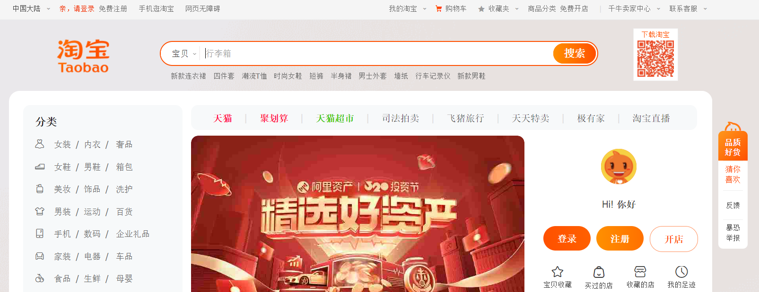
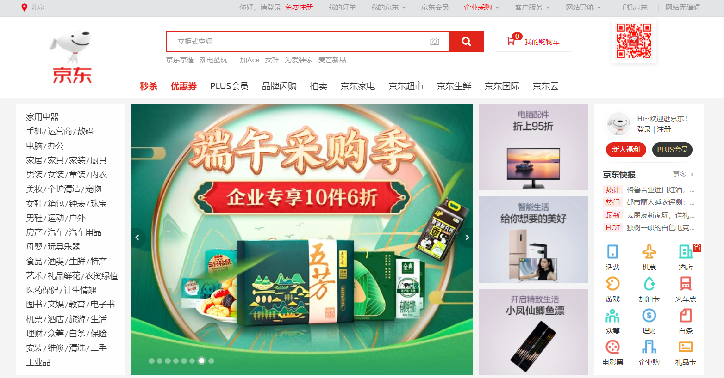
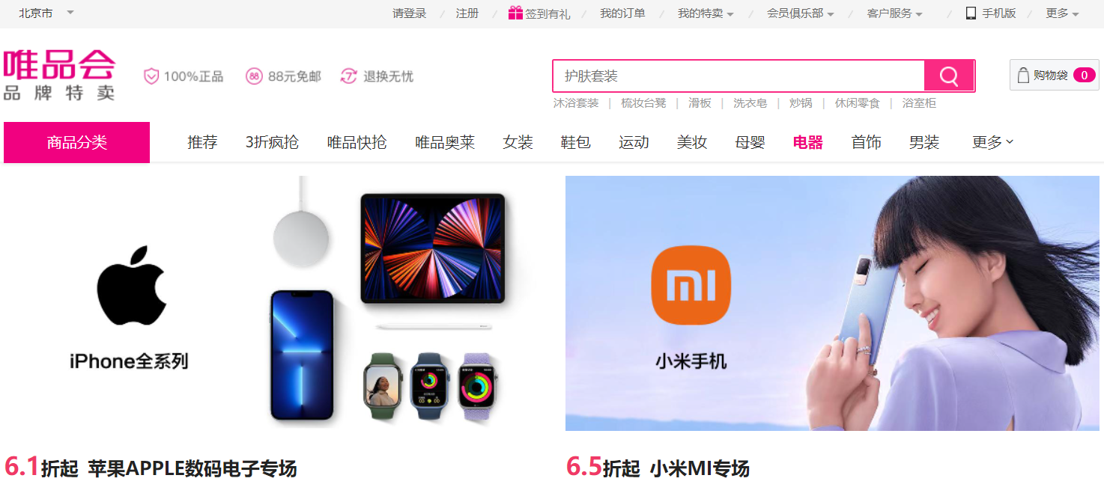
什么是Web
Web：全球广域网，也称为万维网(www World Wide Web)，能够通过浏览器访问的网站。

Slide 3
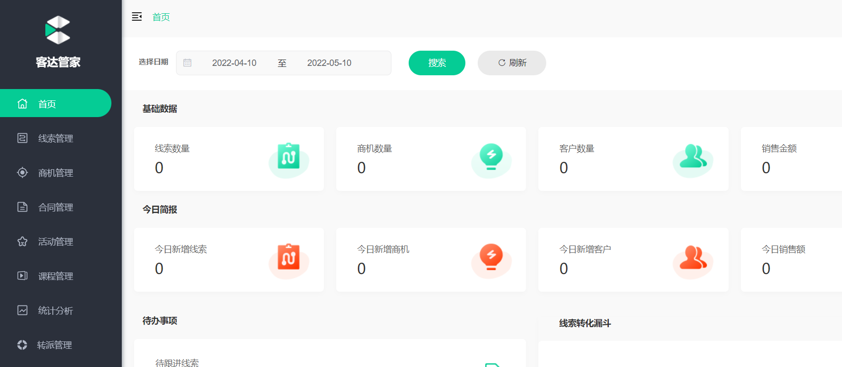
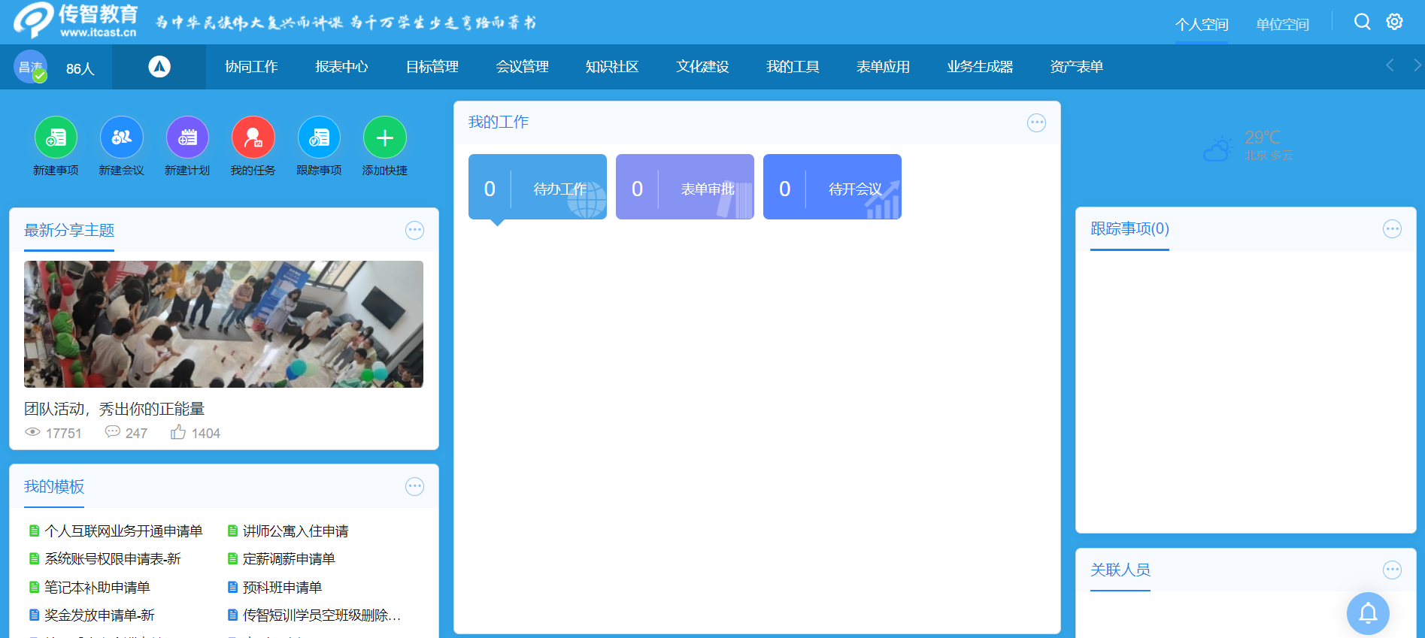
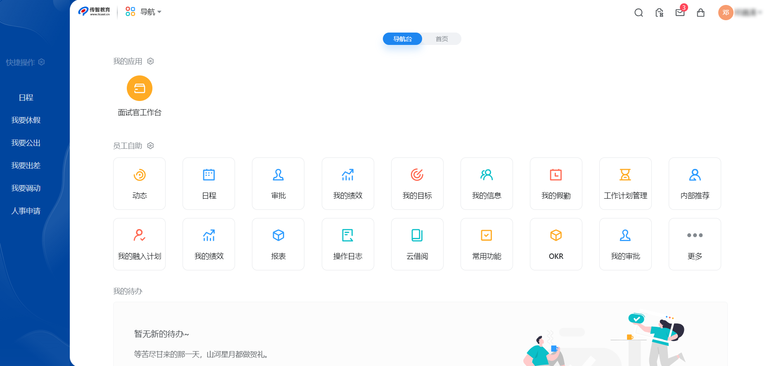
什么是Web
Web：全球广域网，也称为万维网(www World Wide Web)，能够通过浏览器访问的网站。

Slide 4
什么是Web
Web：全球广域网，也称为万维网(www World Wide Web)，能够通过浏览器访问的网站。

Slide 5
什么是Web
Web：全球广域网，也称为万维网(www World Wide Web)，能够通过浏览器访问的网站。
web网站工作流程
web开发
课程安排

Slide 6
Web网站的工作流程
浏览器
前端服务器
后端服务器
数据库服务器
前端程序
Java程序
请求
响应
前端代码

Slide 7
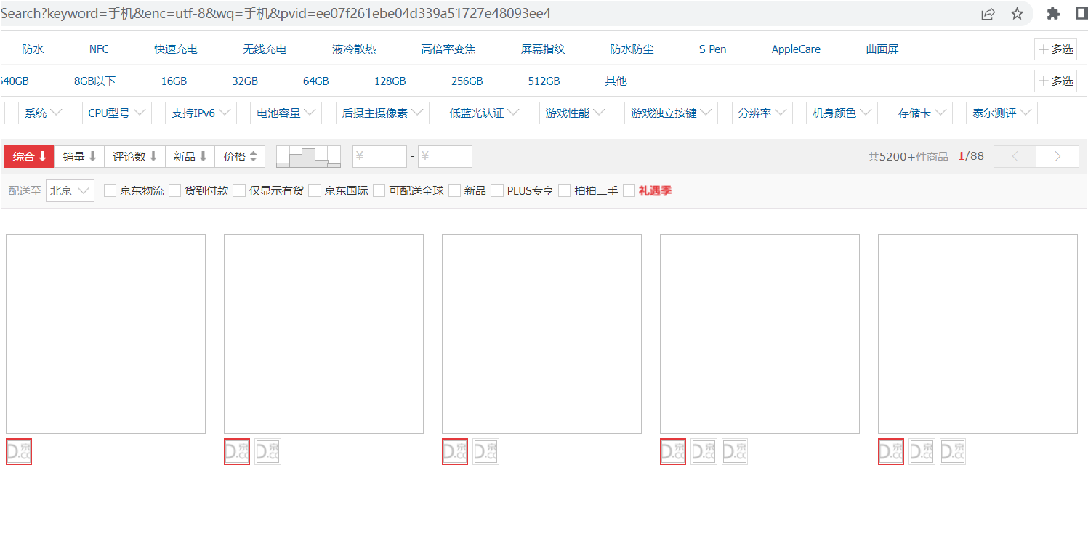
Web网站的工作流程
浏览器
前端服务器
后端服务器
数据库服务器
前端程序
Java程序
请求
<el-table-column prop="brandName" label="品牌名称">
<el-table-column prop="companyName" label="企业名称">
<el-table-column prop="status" label="当前状态">
<script>
selectAll() {
axios({
method:"get",
url:" "
}).then(resp => {
this.tableData = resp.data;
})
}
</script>
响应
http://localhost:8080/item/selectAll

Slide 8
Web网站的工作流程
浏览器
前端服务器
后端服务器
数据库服务器
前端程序
Java程序
请求
响应
前端代码
请求
http://localhost:8080/item/selectAll
请求
响应
数据
响应

Slide 9

Web网站的工作流程
浏览器
前端服务器
后端服务器
数据库服务器
前端程序
Java程序
请求
响应
请求
http://localhost:8080/item/selectAll
请求
响应
数据
响应

Slide 10
Web网站的开发模式
浏览器
前端服务器
后端服务器
数据库服务器
前端程序
Java程序
请求
响应
前后端分离开发
请求
请求
响应
响应

Slide 11
Web网站的开发模式
前端服务器
浏览器
后端服务器
数据库服务器
前端+Java程序
前端程序
请求
请求
数据
混合开发
响应
页面代码(含数据)
前端代码
响应

Slide 12
Web网站的工作流程
浏览器
前端服务器
后端服务器
数据库服务器
前端程序
Java程序
请求
响应
请求
请求
响应
响应
前后端分离开发

Slide 13
什么是Web
Web：全球广域网，也称为万维网(www World Wide Web)，能够通过浏览器访问的网站。
web网站工作流程
web开发
课程安排

Slide 14
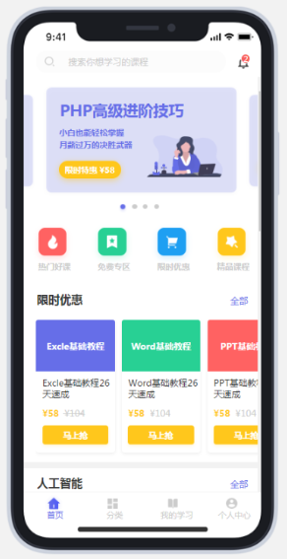
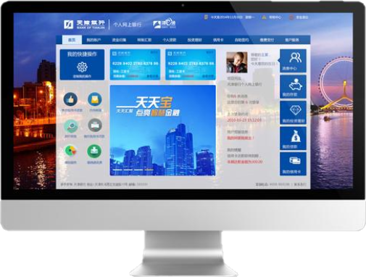
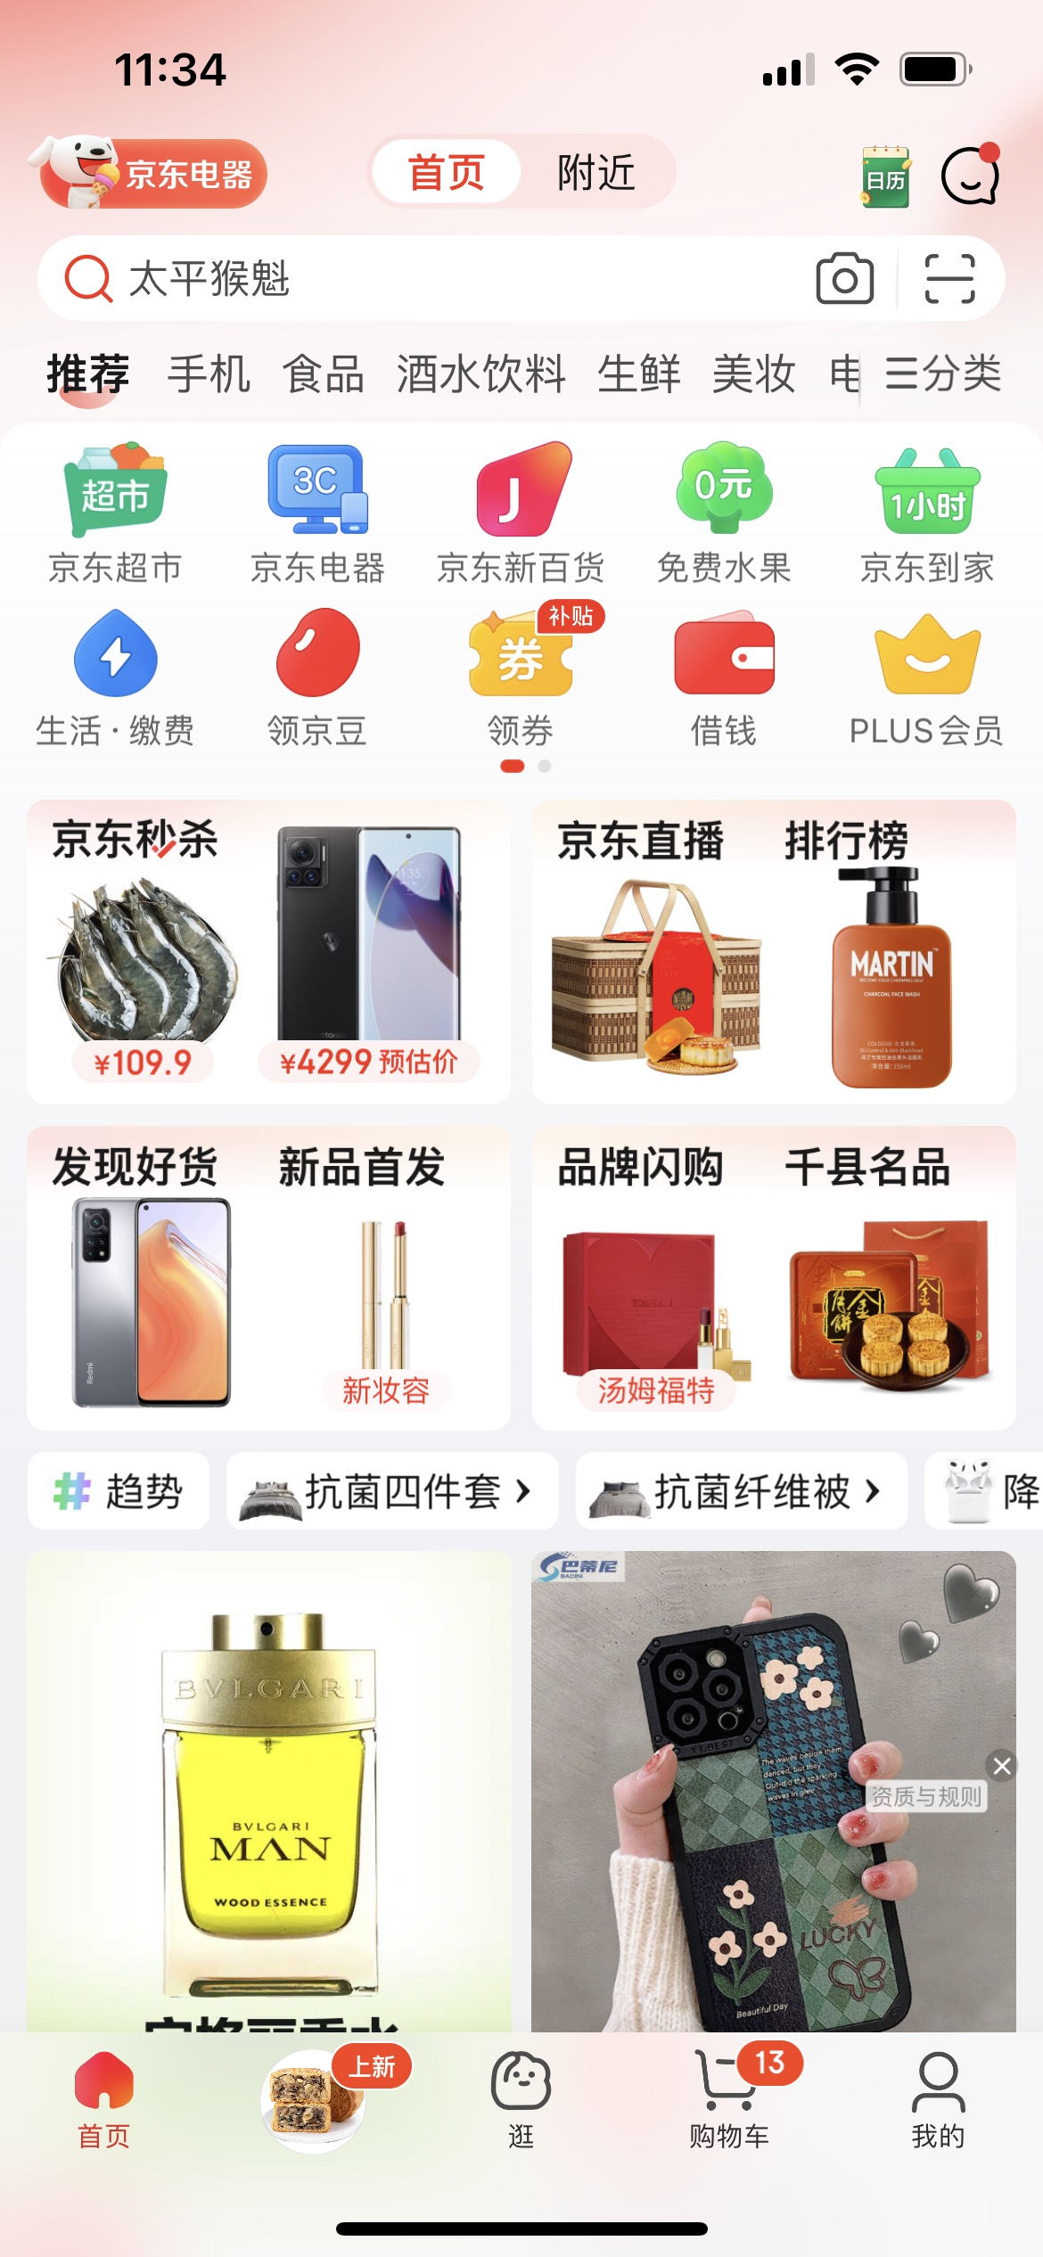

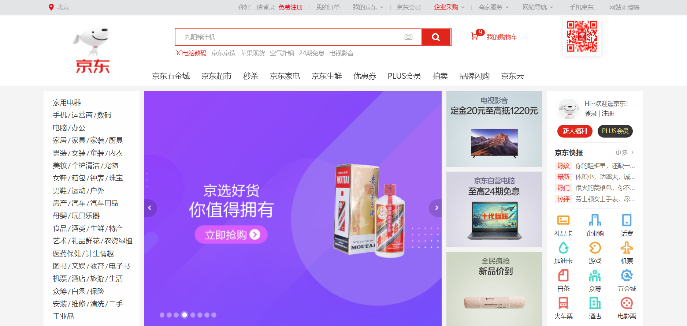
Web开发课程安排
前端Web开发-基础(2天)
HTML、CSS、JavaScript
Vue、Ajax
浏览器
前端服务器
后端服务器
数据库服务器
后端Web开发(12天)
前端程序
Java程序
Web基础（Maven、HTTP...）
Web实战（IOC、DI、MySQL...）
Web原理（SpringBoot原理）
请求
响应
请求
前端Web开发-案例(4天)
请求
Vue工程化、ElementPlus
案例-Vue3项目
响应
响应
项目部署(2天)
Linux
Docker
AI

Slide 15
Web前端开发

